Slide 1
Magnitudenverteilung getriggerter Erdbeben
München, 25.06.2021
Statistisches Praktikum WS20/21
Abschlussvortrag
Projektpartner: Christian Grimm, StaBLab, Munich Re
Bearbeitet von Anna Orzelek, Franziska Reichmeier, Katharina Riedlberger
Betreut von Dr. André Klima

Slide 2
Gliederung
Einführung in die Thematik
Fragestellung
Datengrundlage
Deskriptive Auswertung
Modelltheorie
Ergebnisse und Interpretation bzgl. der Fragestellung
Fazit

Slide 3
Gliederung
Einführung in die Thematik
Fragestellung
Datengrundlage
Deskriptive Auswertung
Modelltheorie
Ergebnisse und Interpretation bzgl. der Fragestellung
Fazit

Slide 4
1. Einführung in die Thematik
Projektrahmen
Datenauswertung für Doktorarbeit von Christian Grimm
Untersucht u.a wie oft Erdbeben ähnlich starke Nachbeben triggern
„Erdbeben-doublets“ wichtig zur Schadensabschätzung
Interessant für (Rück)Versicherungen

Slide 5
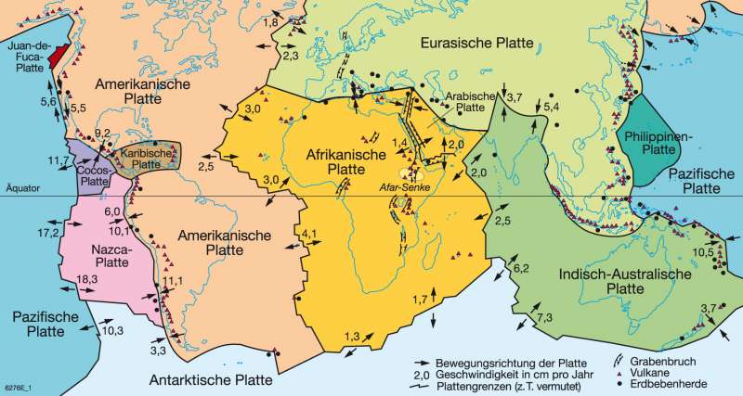
1. Einführung in die Thematik
Wie entsteht ein Erdbeben?
Erdbeben entstehen aufgrund der Plattentektonik
Platten bewegen sich wenige mm - cm pro Jahr
Aufbauender Druck
→ Energie entlädt sich
→ die Erde bebt

Slide 6
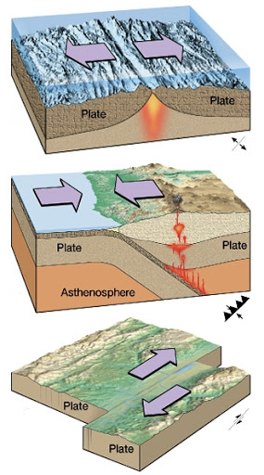
1. Einführung in die Thematik
Betrachtete Regionen
Japan:
Konvergente Plattenbewegung, Subduktion
Kalifornien:
Transforme Plattenbewegung

Slide 7
1. Einführung in die Thematik
Fachbegriffe
Mag:7
Mag:5
Mag:5
Magnitude: Maß für freigesetzte Energie die bei Erdbeben entsteht (Richterscala ]2.0 – 10.0[)
Mag:4
Erdbebencluster: Erbebenserie die in regionalem, zeitlichem Zusammenhang steht
Mag:4
Mag:8
Mag:6
Mag:3
Mag:4
Mag:3
Mag:5
Mag:6
Shortterm-Incompleteness: nicht vollständig erfasste Erdbeben nach einem starken Erdbeben
Mag:7
Single-Events: Erdbeben, die kein weiteres Erdbeben triggern und nicht getriggert wurden
Mag:5

Slide 8
Gliederung
Einführung in die Thematik
Fragestellung
Datengrundlage
Deskriptive Auswertung
Modelltheorie
Ergebnisse und Interpretation bzgl. der Fragestellung
Fazit

Slide 9
2. Fragestellung
1. Lässt sich ein statistischer Zusammenhang zwischen triggernder und getriggerter Magnitude herstellen?
2. Unterscheiden sich die Beobachtungen für Erdbeben-Daten in Japan und Süd-Kalifornien?
3. Wie stark hängt der Zusammenhang davon ab, ob man die sogenannte
“Shortterm-Incompleteness” eines Erdbeben-Katalogs nach starken Beben berücksichtigt?

Slide 10
Gliederung
Einführung in die Thematik
Fragestellung
Datengrundlage
Deskriptive Auswertung
Modelltheorie
Ergebnisse und Interpretation bzgl. der Fragestellung
Fazit

Slide 11
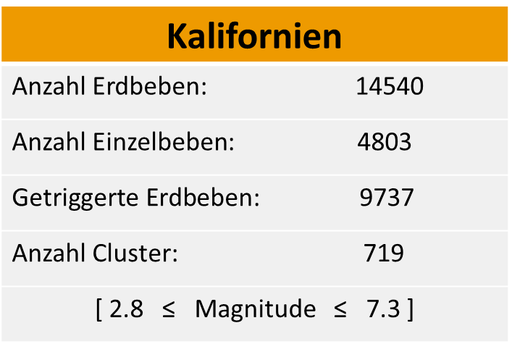
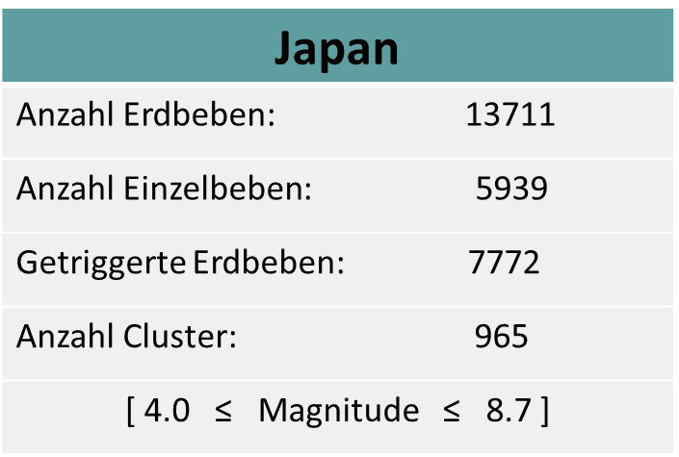
3. Datengrundlage
Vergleich der Datensätze
Japan
Anzahl Erdbeben: 13711
Anzahl Einzelbeben: 5939
Getriggerte Erdbeben: 7772
Anzahl Cluster: 965
[ 4.0 ≤ Magnitude ≤ 8.7 ]
Kalifornien
Anzahl Erdbeben: 14540
Anzahl Einzelbeben: 4803
$$\text{Getriggerte} \text{Erdbeben}\text{: } \text{9737}$$
Anzahl Cluster: 719
[ 2.8 ≤ Magnitude ≤ 7.3 ]

Slide 12
3. Datengrundlage
Erklärung der Variablen
Geophysikalische Variablen
Variable | Erklärung | Range | Einheit
Magnitude | Stärke eines Erdbebens | [4.0 – 8.7] [2.8 – 7.3] | Richterskala
dip | Winkel wie steil die Platten zueinander stehen | (2 - 90) | Grad
rake | Winkel in dem sich die Platten relativ zueinander auf- und abschieben | (-90 - 90) | Grad
heat Flow | Wärmefluss aus dem Erdinneren an die Oberfläche | (0.05 – 0.11) | W/km²
depth | Tiefe unter Oberfläche | (-99 – 0) (-24 – 0) | Meter
mantle thickness | Dicke des Erdmantels | (30186 – 137969) Im Modell nicht enthalten | Meter
crustal thickness | Dicke der Erdkruste | (6895 – 32668) (24199 – 35683) | Meter
strain rate | Deformationsrate | (1 – 1523) (16 – 1122)

Slide 13
3. Datengrundlage
Erklärung der Variablen
Weitere Variablen:
Variable | Erklärung | Range | Einheit
Triggerndes Beben | Falls Beben getriggert wurde
Completeness Magnitude | Welche ist die aktuell niedrigste messbare Magnitude? | (4.0 - 5.5) (2.8 – 4.2) | Richterskala
Blindheitsphase | Ergibt sich aus der Completeness Magnitude Hat Beben während einer Blindheitsphase statt gefunden? | (Ja ; Nein)
Zeitdifferenz | Zeitlicher Abstand zwischen triggerndem und getriggertem Beben | (0 - 10) | Tage

Slide 14
Gliederung
Einführung in die Thematik
Fragestellung
Datengrundlage
Deskriptive Auswertung
Modelltheorie
Ergebnisse und Interpretation bzgl. der Fragestellung
Fazit

Slide 15
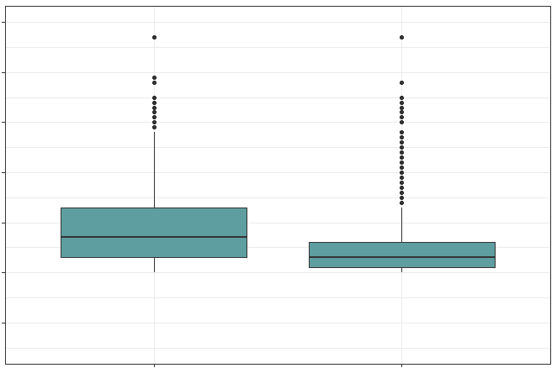
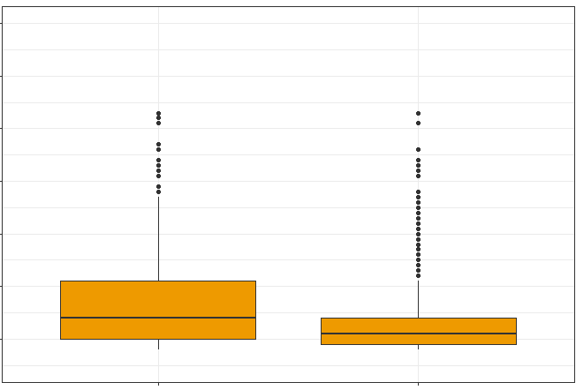
4. Deskriptive Auswertung
Vergleich der Magnitude von triggernden und getriggerten Beben
Japan
Japan
Kalifornien
Magnitude
3 4 5 6 7 8 9
Magnitude
3 4 5 6 7 8 9
Triggernde Magnitude Getriggerte Magnitude
Triggernde Magnitude Getriggerte Magnitude
Triggernde Magnitude Getriggerte Magnitude

Slide 16
Gliederung
Einführung in die Thematik
Fragestellung
Datengrundlage
Deskriptive Auswertung
Modelltheorie
Ergebnisse und Interpretation bzgl. der Fragestellung
Fazit

Slide 17
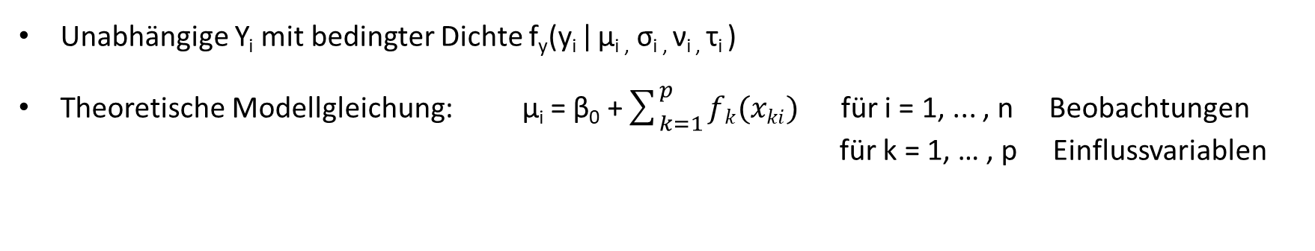
5. Modelltheorie
Generalisierte additive Modelle für Lage-, Skalen- und Formparameter (GAMLSS)
Semiparametrische Regression:
Nicht parametrisch: nicht zwingend parametrische Smoothingfunktion der erklärenden Variablen
Parametrisch: braucht parametrische Verteilungsannahme für die Zielvariable
Modellierung von Lage-, Skalen- und Formparameter
variiert je nach Verteilungsannahme
Flexible Modellierung der Zielvariable
Unabhängige Y_{i} mit bedingter Dichte f_{y}(y_{i} ǀ μ_{i ,} σ_{i ,} ν_{i ,} τ_{i} )
Theoretische Modellgleichung: μ_{i} = β₀ +$\sum_{k=1}^{p}{fk(xki)}$ für i = 1, ... , n Beobachtungen
für k = 1, … , p Einflussvariablen

Slide 18
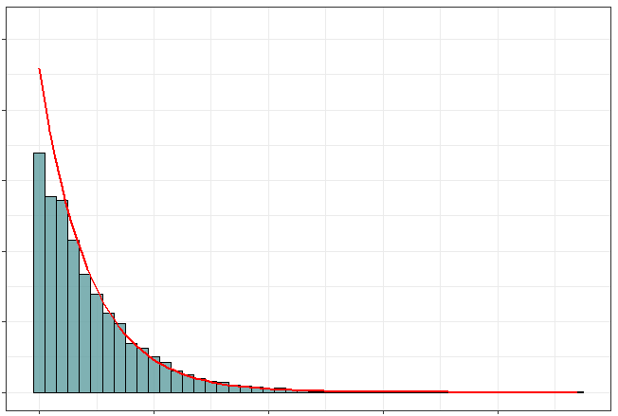
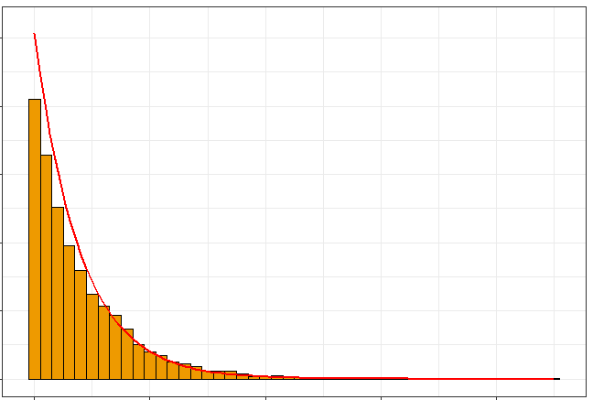
5. Modelltheorie
Verteilung der Zielvariablen
Japan
Kalifornien
Dichte der Exponentialverteilung
Dichte der Exponentialverteilung
Dichte
0.0 0.5 1.0 1.5 2.0 2.5
4 5 6 7 8
Magnitude des getriggerten Erdbebens
2.8 3.8 4.8 5.8 6.8
Magnitude des getriggerten Erdbebens

Slide 19
5. Modelltheorie
Spezifisches GAMLSS
Verteilungsannahme für die Zielvariable: Gammaverteilung
Exponentialverteilung ist Spezialfall der Gammaverteilung
Verwendung von log-Link
Modellierung der Verteilungsparameter μ und σ
→ Berechnung der Effekte für den Erwartungswert und die Varianz
Modellgleichung:
Getriggerte Magnitude ~ pb(triggernde Magnitude) + pb(heat Flow) + pb(strain Rate) +
pb(dip) + pb(depth) + cy(rake) + pb(mantle Thickness) +
pb(crustal Thickness) + pb(completeness Magnitude) + pb(Zeitdifferenz)
Modellgleichung für μ und σ identisch
Modelle die die Shortterm Incompleteness berücksichtigen, werden ohne Completeness Magnitude gerechnet
Mantle Thickness bei Kalifornien-Modellen nicht enthalten

Slide 20
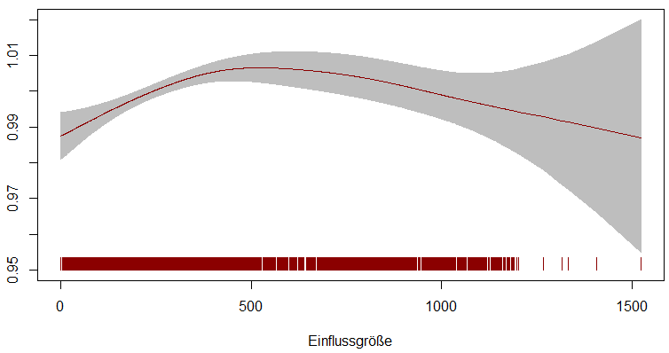
5. Modelltheorie
Graphische Interpretation der Modelle
95% Konfidenzintervall des geschätzten Effekts
Multiplikativer Effekt auf den geschätzten
Verteilungsparameter der Zielgröße
Datenpunkte

Slide 21
Gliederung
Einführung in die Thematik
Fragestellung
Datengrundlage
Deskriptive Auswertung
Modelltheorie
Ergebnisse und Interpretation bzgl. der Fragestellung
Fazit

Slide 22
6. Ergebnisse
1. Lässt sich ein statistischer Zusammenhang zwischen triggernder und getriggerter Magnitude herstellen?

Slide 23
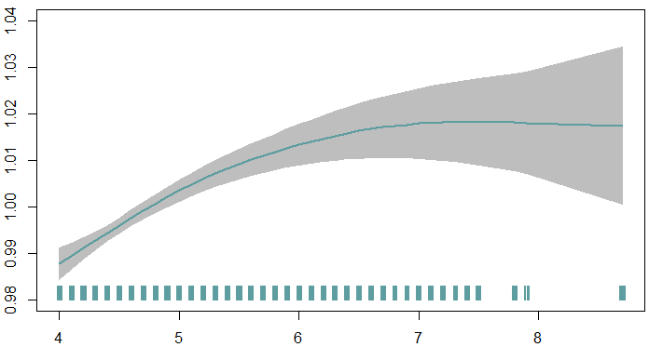
6. Ergebnisse
Effekt der triggernden Magnitude auf den
Erwartungswert für Japan
Konstant ansteigender Effekt, flacht ab einer Magnitude von 6.5 ab
Geringer Effekt
Ab einer Magnitude von 7.5 größer werdende Unsicherheit aufgrund weniger Daten
Multiplikativer Effekt auf den Erwartungswert
der getriggerten Magnitude
Triggernde Magnitude

Slide 24
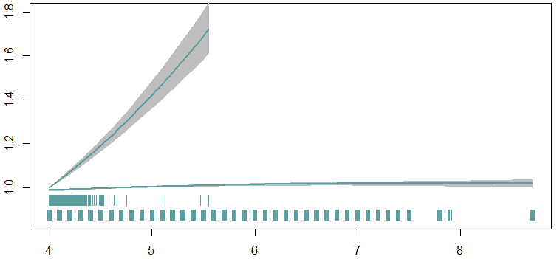
6. Ergebnisse
Vergleich der Effekte von triggernder und Completeness Magnitude auf den Erwartungwert für Japan
Completeness Magnitude
Effekt der Completeness Magnitude deutlich größer als bei der triggernden Magnitude
Achtung: Completeness Magnitude keine physikalische Größe
Multiplikativen Effekt auf den Erwartungswert der getriggerten Magnitude
Triggernde Magnitude
Magnitude

Slide 25
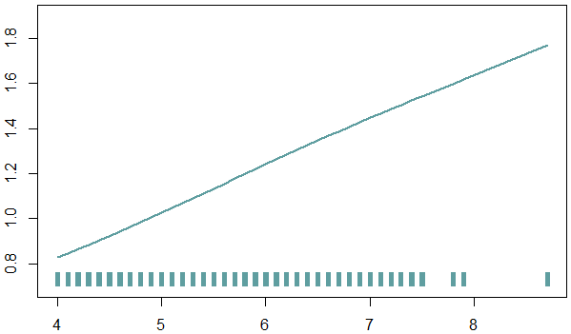
6. Ergebnisse
Effekt der triggernden Magnitude auf die
Varianz für Japan
Linear steigender Effekt
Ab einer Magnitude von 7.5 schwierig zu interpretieren, da wenig Daten
Multiplikativer Effekt auf die
Varianz der getriggerten Magnitude
Triggernde Magnitude

Slide 26
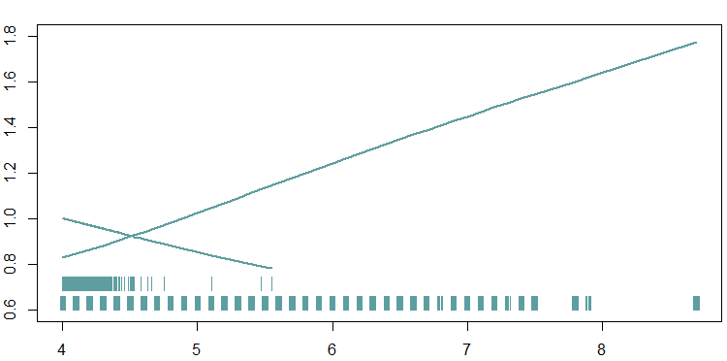
6. Ergebnisse
Vergleich der Effekt von triggernder und Completeness Magnitude auf die Varianz für Japan
Triggernde Magnitude
Triggernde Magnitude hat einen größeren Einfluss als die Completeness Magnitude
Completeness Magnitude hat negativen Effekt
Multiplikativer Effekt auf die
Varianz der getriggerten Magnitude
Completeness Magnitude
Magnitude

Slide 27
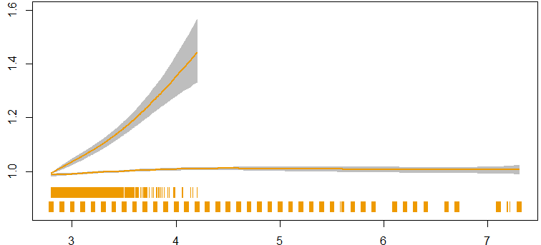
6. Ergebnisse
Vergleich der Effekte von triggernder und Completeness Magnitude auf den Erwartungswert für Kalifornien
Effekt der Completeness Magnitude deutlich größer als der Effekt der triggernden Magnitude
Completeness Magnitude
Multiplikativen Effekt auf den Erwartungswert der getriggerten Magnitude
Triggernde Magnitude
Magnitude

Slide 28
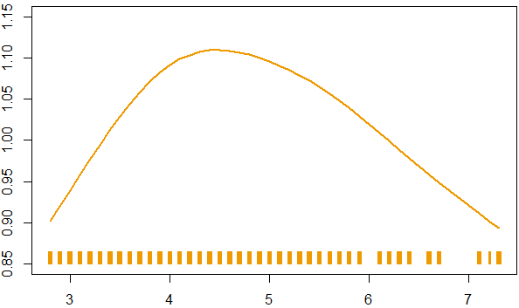
6. Ergebnisse
Effekt der triggernden Magnitude auf die
Varianz für Kalifornien
Effekt steigt bis Magnitude von 4.5 an und nimmt wieder ab
Effekt gering
Multiplikativer Effekt auf die Varianz
der getriggerten Magnitude
Triggernde Magnitude

Slide 29
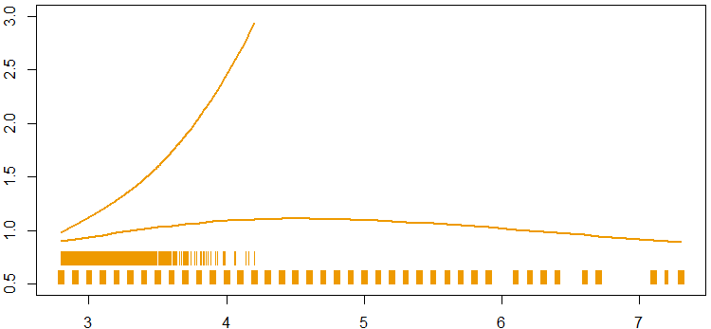
6. Ergebnisse
Vergleich der Effekte von triggernder und Completeness Magnitude auf die Varianz für Kalifornien
Completeness Magnitude
Effekt der Completeness Magnitude deutlich größer als der Effekt der triggernden Magnitude
Multiplikativen Effekt auf die Varianz der getriggerten Magnitude
Triggernde Magnitude
Triggernde Magnitude
Magnitude

Slide 30
6. Ergebnisse
2. Unterscheiden sich die Beobachtungen für Erdbeben-Daten in Japan und Süd-Kalifornien?

Slide 31
6. Ergebnisse
Vergleich der Ergebnisse zwischen
Japan und Kalifornien
Effekt auf den Erwartungswert
Kein Unterschied zwischen Japan und Kalifornien
Effekt auf die Varianz
Abknicken des Effekts der triggernden Magnitude in Kalifornien
Stärkerer Effekt der Completeness Magnitude bei Kalifornien als bei Japan
Allgemein
Umkehrung der Effekte mancher Kovariablen

Slide 32
6. Ergebnisse
3. Wie stark hängt der Zusammenhang davon ab, ob man die sogenannte
“Shortterm-Incompleteness” eines Erdbeben-Katalogs nach starken Beben berücksichtigt?

Slide 33
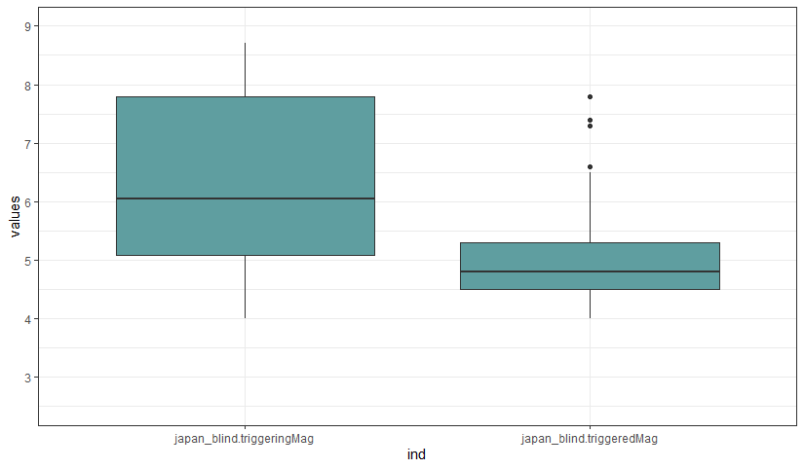
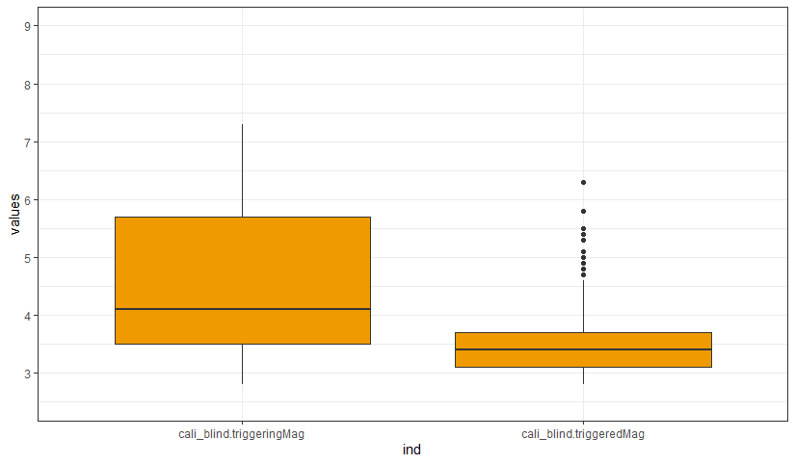
6. Ergebnisse
Magnitudenverteilung der Erdbeben während der Shortterm-Incompleteness Phase
Japan
Kalifornien
Magnitude
3 4 5 6 7 8 9
n = 176
n = 768
Triggernde Magnitude Getriggerte Magnitude
Triggernde Magnitude Getriggerte Magnitude

Slide 34
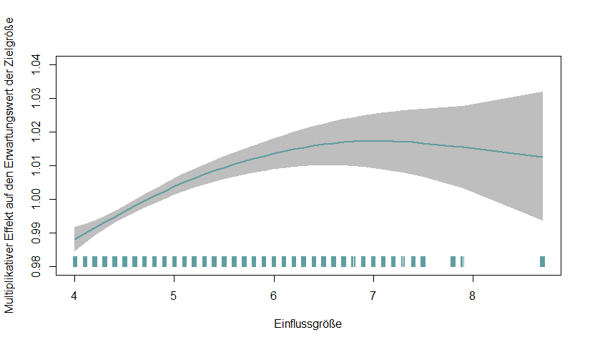
6. Ergebnisse
Vergleich der Effekte der triggernden Magnitude auf den Erwartungswert für Japan
mit und ohne Shortterm-Incompleteness
Mit Shorterm-Incompleteness Phasen
Ohne Shorterm-Incompleteness Phasen
Multiplikativer Effekt auf den Erwartungswert
der getriggerten Magnitude
Triggernde Magnitude
Triggernde Magnitude

Slide 35
Gliederung
Einführung in die Thematik
Fragestellung
Datengrundlage
Deskriptive Auswertung
Modelltheorie
Ergebnisse und Interpretation bzgl. der Fragestellung
Fazit

Slide 36
6. Fazit
Fazit
1. Lässt sich ein statistischer Zusammenhang zwischen triggernder und getriggerter Magnitude herstellen?
Triggernde Magnitude hat bei Japan positven Einfluss auf die Varianz der getriggerten Erdbeben
→ Starke Erdbeben erhöhen die Wahrscheinlichkeit starker Nachbeben
Ansonsten hat die Completeness Magnitude die größte Erklärungskraft
→ Veränderung der Verteilung der getriggerten Erdbeben wird größtenteils durch die Shortterm-Incompleteness und die dadurch nicht gemessenen Erdbeben erklärt
→ Ausnahme: bei Japan hat die triggernde Magnitude den größten Effekt auf die Varianz

Slide 37
6. Fazit
Fazit
2. Unterscheiden sich die Beobachtungen für Erdbeben-Daten in Japan und Süd-Kalifornien?
Kaum Unterschiede beim Effekt auf den Erwartungswert
Bei Kalifornien hat die Completeness Magnitude einen stärkeren Effekt auf die Varianz als bei Japan

Slide 38
6. Fazit
Fazit
3. Wie stark hängt der Zusammenhang davon ab, ob man die sogenannte
“Shortterm-Incompleteness” eines Erdbeben-Katalogs nach starken Beben berücksichtigt?
Effekte nach Berücksichtigung der Shortterm-Incompleteness annähernd unverändert

Slide 39
Vielen Dank für Ihre Aufmerksamkeit Ihre Fragen und Anregungen

Slide 40
Bildquellen
https://media.diercke.net/omeda/800/6276E_1_Erde_Plattentektoni.jpg
https://lh3.googleusercontent.com/proxy/PX1bj7YIQeQUeiGYxNZS8Ih1U0a6NhtjbItjwmdsHqDzS6XkP7VM-QQP47Scu_-CHvTKIJnvk0GbQSLTfMywB66k-Ks_IAx1SDpH0M32mvk00Q

